Slide 1
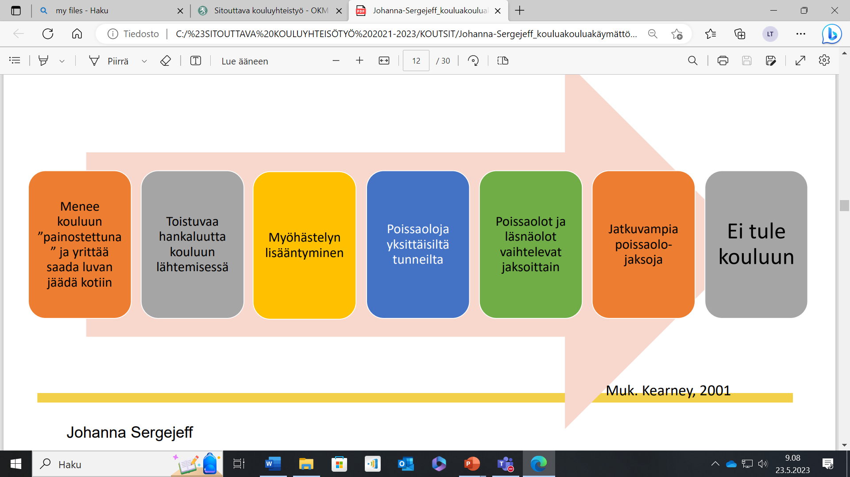
Poissaolojen taustalla olevat syyt ja vaiheittainen kehittyminen
Poissaolojen taustalla saattaa olla erilaisia syitä. Oppilaan koululäsnäolon seuraaminen on keino havainnoida mahdollisia muutoksia oppilaan tilanteessa.
Joskus poissaolot saattavat kehittyä huomaamatta ja vaiheittain. Tästä syystä kaikkien poissaolojen seuraaminen ja tarkastelu on tärkeää.
Poissaolojen vaiheittainen kehittyminen
Ole yhteydessä kouluun, jos havaitset haasteita koulunkäynnissä

Slide 2
Poissaolojen ensimerkit
Jos koulukäynti ja poissaolot mietityttävät, ole yhteydessä opettajaan. Tarvittaessa voit ottaa myös yhteyttä kouluterveydenhoitajaan, kuraattoriin tai koulupsykologiin.
Poissaolot saattavat kehittyä vaiheittain ja ensimerkit näkyvät usein ensin kotona. Ensimerkkejä voivat olla esim.
  vaikeudet lähteä aamuisin kouluun, toistuva viivyttely, myöhästymisten lisääntyminen
  lisääntyneet psykosomaattiset oireet, esim. vatsakipu, pahoinvointi, päänsärky
  lisääntynyt ärtyneisyys tai hankalasti sanoitettavat tunteet ahdistuneisuudesta
  toistuvat pyynnöt jäädä kotiin
  muutokset kaverisuhteissa, erityisesti koulussa
  lisääntyneet huolen tuntemukset ja sosiaalisten tilanteiden välttely

Slide 3
Tue lapsen ja nuoren kouluun lähtemistä
Älä selvitä luvalliseksi sellaista poissaoloa, jonka syystä et ole varma, vaan ota asia puheeksi kouluhenkilöstön kanssa.
Pysy vanhempana ystävällisenä, mutta jämäkkänä: koulunkäynti on oppilaan velvollisuus.
Pidä kiinni arkirytmistä ja rutiineista, vaikka lapsi tai nuori ei lähtisi kouluun: aamuherätys, ruokailuajat, koulutehtävien ja -läksyjen teko päivän aikana. Tarkista, että asiat tulevat tehdyiksi.
Tunnista kotiin jäämistä edesauttavia asioita ja pyri vähentämään niitä: esim. saako lapsi tai nuori nukkua pidempään tai pelata kotona ollessaan? Jääkö lapsi tai nuori kotiin saadakseen vanhemman täyden huomion?
Vahvista lapsen ja nuoren uskoa itseensä ja siihen, että hän pystyy kohtaamaan hankalia tunteita. Ole tukena: kerro, että voitte ratkoa tilannetta sekä yhdessä että koulun kanssa. Tunteiden ja haasteiden välttely ei ratkaise asiaa, vaan tilanne pääsee pitkittymään ja muuttuu vaikeammin ratkaistavaksi.

